Slide 2

Departamento de Ciencia de Datos
AGOSTO 2020
R&D

Slide 3
Contexto actual en ciencia de datos
La ciencia de datos ha cobrado gran importancia como disciplina o profesión emergente, y se ha vuelto en foco de atención de cada vez más organizaciones a nivel mundial
Desde la captura de datos hasta la comunicación de resultados, los científicos de datos juegan un papel importante para ayudar a las empresas a tomar decisiones estratégicas y optimizar los resultados.
En el mundo empresarial, la ciencia de datos se utiliza para ayudar a las empresas a comprender las tendencias de los consumidores y del mercado.
Escondido dentro de esos montones de datos hay conocimiento que podría cambiar la vida del usuario o cambiar el mundo

Slide 4
¿Donde pongo mi área de Analytics?
CEO
CTO/CIO
COO
Otros C
CEO
Analytics
CTO/CIO
COO
Otros C
Analytics
Analytics
CEO
CTO/CIO
COO
Otros C
Transición
Madura
Analytics
Analytics
Analytics
Analytics
StarUp

Slide 5
Célula data
Equipo
Científico de datos
Ingeniero de datos
Analista de producto/experto de producto
UX/ Negocios
Analista de datos
ML Engineer
Perfil para científico de datos
Ciencias computacionales
Actuaría
Estadística
Ingeniería/Lic. en matemáticas
Posgrado/Licenciatura Ciencias de datos
Ingeniería de datos

Slide 6
Estructura
Data engineer
UX/Negocio
Data Scientist
Experto del producto
Data Analysts
ML
Engineer

Slide 7
Célula de datos
Experto de negocio
Data
engineer
UX
Data
Scientist
ML Engineer
Data
Analysts
Product
Improvement
Lead Agil/Lead Data Scientist

Slide 8
Head of Data Science
Lead of Data Scientist
Data Scientist Junior
Senior Data Scientist
Data Scientist
ML
Engineer
CDO
Estructura

Slide 9
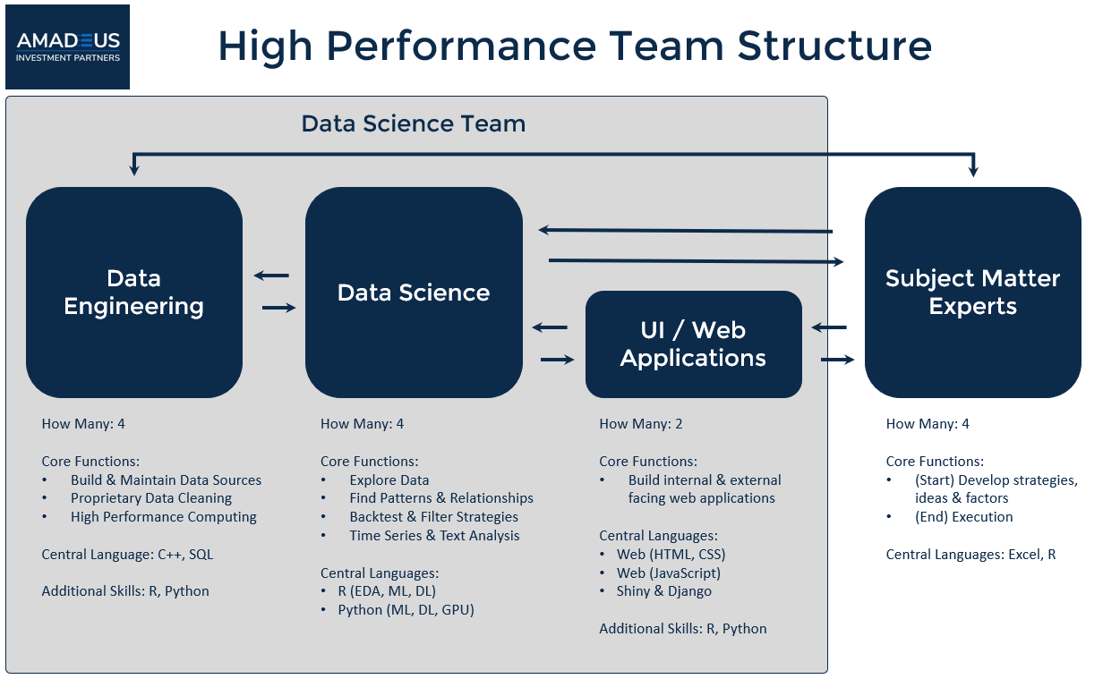
Célula de datos
Data Science Team
Data
Engineering
Data
Science
Experto de negocio
UI/ UX
Web Applications
ML Engineering

Slide 10
Equipo hechos en casa
Personas dentro de la empresa
Developers (backend + DB dev)
MOOCS, Certificados y otras opciones
Diplomado en métodos estadísticos (CIMAT)
Data science and machine learning applied to financial markets
Coursera
Udacity

Slide 11

Centralizado, Autónomo, Federado
Centralizado
Idóneo para corporativos y empresas gigantes
Necesitan un repositorio central de datos
Propicia mucho aprendizaje y cross pollination...
Pero poco aplicado debido a lo lento de la organicación
Tentador colocar este grupo en la oficina de CTO...
Pero el CTO pocas veces tiene rol estratégico
Debe reportarle directo al CEO
Autónomo
Ideal para startups donde cada business unit tiene su(s) analista(s)
Estructura costosa si hay muchas BU
A medida que la org crece, hay que “graduarse” de este modelo
Mucha agilidad, pero alto riesgo de fragmentación y duplicidad de trabajo
Alto riesgo de sesgos, como selección, confirmación, correlaciones espurias, etc
Autonomía en fuentes de datos
No requiere un repo de datos central
Ideal para iterar rápidamente
Terrible para escalar
Guerra civil
Federado/Distribuído
Híbrido entre centralizado y autónomo
Cada BU tiene capacidades de análisis de datos
Pero los modelos son desarrollados, validados y deployados desde un grupo central
Mantiene agilidad mientras garantiza “model governance”
Puede reportarle a varios execs en org matricial
No es un modelo para empezar
Idóneo para empresas grandes y corporativos que quieren ser ágiles...
O para startups que quieren madurar su práctica
Entre más tiempo dure el equipo en este modo, más maduro es

Slide 12
Career Path
Head of Data Science
Es un asesor de la alta dirección y interactúa exitosamente con colegas ejecutivos y clientes.
Administrar personas, contratar a las personas adecuadas, administrar a los lead of data scientist que le reportan.
Lead of Data Scientist
Ser capaz de evaluar cuánto tiempo requerirá un proyecto completarse, cuáles serán los obstáculos y recompensas, y mantenerse al día con respecto a los entregables y los plazos.
Machine Learning Engineer
Implementar y automatizar la integración continua, entrega continua y el entrenamiento continuo para los modelos de ciencia de datos aplicando los principios de DevOps.
Senior Data Scientist
Identificar los algoritmos adecuadas para un proyecto específico. Combinando los requerimientos con el rendimiento óptimo de proyectos a gran escala
Data Scientist
Implementación de proyectos de ciencia de datos de escala media, ayudar con el mantenimiento de otros proyectos
Junior Data Scientist
Es capaz de automatizar tareas, realizar análisis visual de datos y modelos estadísticos e inferencias, colaborar con módulos en los proyectos
Recopilan, procesan y gestionan datos relevantes para la empresa, estando encargados de su análisis estadístico, minería de los datos y discriminación de información relevante y no relevante.
Data analyst

Slide 13
¿Dónde encuentro talento?
Programas de maestrías y licenciatura recomendadas
Maestría en Estadística
Maestría en Cómputo Estadístico (CIMAT)
Maestría en estadística (IIMAS)
Maestría en Probabilidad y Estadística en CIMAT
Maestría Machine Learning & AI
Maestría en ciencias computacionales (Cinvestav)
Maestría en ciencias computacionales (INAOE)
Maestría en tecnologías de computo aplicado (UTM)
Maestría en Ciencias de la Computación (CIMAT)
Maestría en ciencia de datos (ITAM,IIMAS)
Maestría en inteligencia analítica (Anáhuac)
Ingeniería Datos & Matemáticas
Ingeniería matemáticas (IPN)
Ingeniería de datos (UP Yucatan)
Ingeniería en Ciencia de Datos y Matemáticas(ITESM)
Licenciatura Datos & Matemáticas & Actuaria
Licenciatura en ciencia de datos (ITAM)
Licenciatura en Matemáticas Aplicadas (CIMAT,ITAM)
Licenciatura en Actuaria (UNAM, FES Acatlan)

Slide 14
Perfiles Data Scientist
Data analyst
Data Scientist Junior
Data Scientist
Boot Camp / Ingeniería en computación/sistema
1 año de experiencia
Data mining
Conoce lenguajes programación
Lenguajes SQL y NO SQL
Paradigma de computo paralelo y distribuido
Recopilar, procesan y gestionan datos relevantes para la empresa,
Análisis estadístico
Discriminación de información relevante.
Licenciatura / Ingeniería
0-3 Años de experiencia
Necesita supervisión
Conocimientos solido de probabilidad y estadística, calculo, algebra
Conoce al menos un lenguaje de programación (R, Python)
Colabora en la planificación inicial de los proyecto
Trabaja en equipo
Conoce la metodologías CRIPS-DM
Análisis exploratorio
Aprendizaje estadístico e inferencial
Modelo de ensamble
Conoce al menos un SGDB (MySQL, MariaDB)
Alto grado de la lógica
Reglas de asociación y análisis de afinidad
Data mining
Licenciatura / Ingeniería
3 a 5 años de experiencia
Capacidades técnicas para configurar ambientes de desarrollo por si solo
Refactorización de código para eficiencia computacional
Desarrollo de modelos de machine learning y predicción
Testear de manera independiente modelos estadísticos y de ML
Conoce otras ramas de IA (NLP, sistema de recomendaciones)
Colaboración agile
Comprende charlas ejecutivas y las traduce en solicitudes
Detección de errores de modelado
Hacer recomendaciones sobre implementaciones de ciencia de datos
Es capaz de dar mantenimiento de modelos y proyectos
Conoce de interoperabilidad , complejidad , ética y redimiendo de modelos
Base de datos No-SQL
Bibliotecas para cómputo paralelo
Pipelines y versionado de código
Versionado de modelos y datasets
Predict power

Slide 15
Perfiles Data Scientist
Machine Learning Engineer
Lead
Senior Data Scientist
M. Sc. /Licenciatura / Ingeniería
5-8 de experiencia
Comprende el alcance de un proyecto, puede realizar la planeación desarrollo y pruebas del proyecto
Asesora a científicos junior y semi senior
Hacer revisiones y refactorización efectiva
Mejora la calidad y estructura de códigos
Utiliza metodologías centradas en el usuario (DataThinkig)
Cómputo distribuido y DB distribuidas
Cloud Computing
Proyectos de ciencia de datos a gran escala
Comprender el negocio en el que se encuentra y la visión ejecutiva.
Es capaz de priorizar, discutir con las partes interesadas y planificar
Evaluar los beneficios y desventajas del software y las plataformas de los proveedores, para un proyecto específico a gran escala
Conoce las ramas avanzadas de IA (DL, RL, Neural structured learning, self-Supervised learning, GA, Fuzzy System, Cumper vision).
M. Sc. /Licenciatura / Ingeniería (1 o más)
Especialidad / Diplomado
8 años de experiencia
Multi-Threading vs. Multi-Processing
ML Ops
Data Ops
Monitoring
Versioning
ML infrastructure
Dashboring
Active Learning
M. Sc. /Licenciatura / Ingeniería (1 o más)
Especialidad / Diplomado
8 años de experiencia
Tener una comprensión clara de lo que creará valor para su empresa o cliente
Ser capaz de entregar ese valor de manera oportuna y consistente, a pesar de las políticas internas y los contratiempos.
Ser capaz de evaluar cuánto tiempo requerirá un proyecto complejo para completarse, cuáles serán los obstáculos y recompensas, y mantenerse al día con respecto a los entregables y los plazos.
Ser capaz de sugerir, crear nuevos proyectos, convencer a las partes interesadas y gestionar estos proyectos de principio a fin.
Administrar células data que le reportan

Slide 16
Perfiles Data Scientist
Head
PhD/M. Sc. / Especialidad (1 o más)
Especialidad / Diplomado
9 años de experiencia
Administrar Leads que le reportan
Medir el ROI que aporta a su empresa
Poder convencer a los ejecutivos sobre su valor agregado
Interactuar exitosamente con gerentes/colegas / ejecutivos/clientes de todo
Administrar Leads que le reportan
Poder convencer a los ejecutivos sobre su valor agregado
Interactuar exitosamente con gerentes/colegas / ejecutivos/clientes de todo
Orquestar a las células data a través de los Leads
Administrar y contratar a las personas adecuadas
Fuerte experiencia comercial y estratégica
Comprensión técnica

Slide 17
Hard Skills
Spark
Databricks
Cloudera
Docker
XAI
Data Version
Data Stream Processing
Weka
Rapidminer
Orage
KNIME
WekaML
Scikit-learn
OpenCV
Keras
Tensorflow
Torch
LIBSVM
Fedora
Centos
Data Labelling
CRIPS-DM
Data Thinking
Python
R
MATLAB
Agile Data Sci.
Google Cloud
AWS
Azure
IBM Cloud
Marvin
Studio ML
MLFlow
MLRun
KubeFlow
Kubernetes
Armadillo
Dlib
NLTK
SpaCy
ModelDB
CuDF
C/C++
Julia
Scala
MySQL
MariaDB
Oracle
PostgreSQL
Anaconda
Neo4J
Cypher
Dask
Elasticsearch
Solr
Hadoop
Hive
Ping
Cassandra
Gremlin Graph
Ubuntu
Virtualenv
Mongo DB
Spyder
D3.js
Neoviz
Matplotlib
PowerBI
Tableu
Bokeh
Seaborn
GGplot
Jupyter
Zeppelin
Google Colab

Slide 18
Soft Skills
Sentido empresarial
Comprender el negocio y sus necesidades especiales.
Saber qué problemas organizativos deben resolverse y por qué
Traducir datos en resultados que funcionen para la organización
Pensamiento crítico y Autodidacta
Analizar objetivamente preguntas, hipótesis y resultados.
Comprender qué recursos son fundamentales para resolver un problema.
Examinar los problemas desde diferentes puntos de vista y perspectivas.
Comunicación eficaz
Explicar qué significa la información basada en datos en términos relevantes para el negocio.
Comunicar información de una manera que resalte el valor de la acción.
Transmitir el proceso de investigación y los supuestos que llevaron a una conclusión.
Resolución proactiva de problemas
Identificar oportunidades y explicar problemas y soluciones.
Saber cómo abordar los problemas identificando supuestos y recursos existentes.
Póngase el sombrero de detective e identifique los métodos más efectivos que puede utilizar para obtener las respuestas correctas.

Slide 19
Consultorías & comunidades
Comunidades
The Data Pub
Comunidad de Ciencia de Datos
PythonMX
SciData
Datos y Mezcales (SocialTic)
Paginas de reclutadores
Linkedin
Occmundial
Indeed
Empresas
SiCieDat
Intitulo Internacional de Ciencia de Datos
Dama México*
Datatones

Slide 20
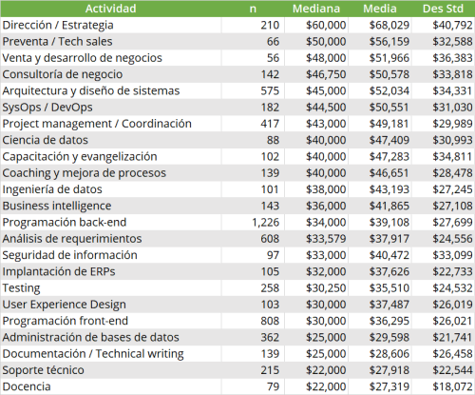
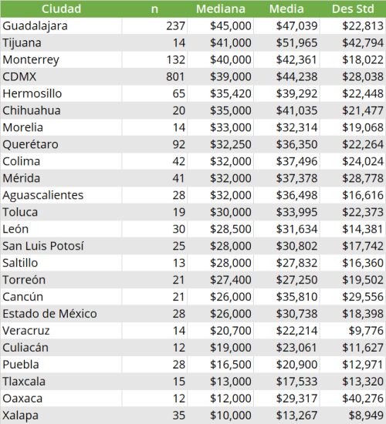
Costos

Slide 21
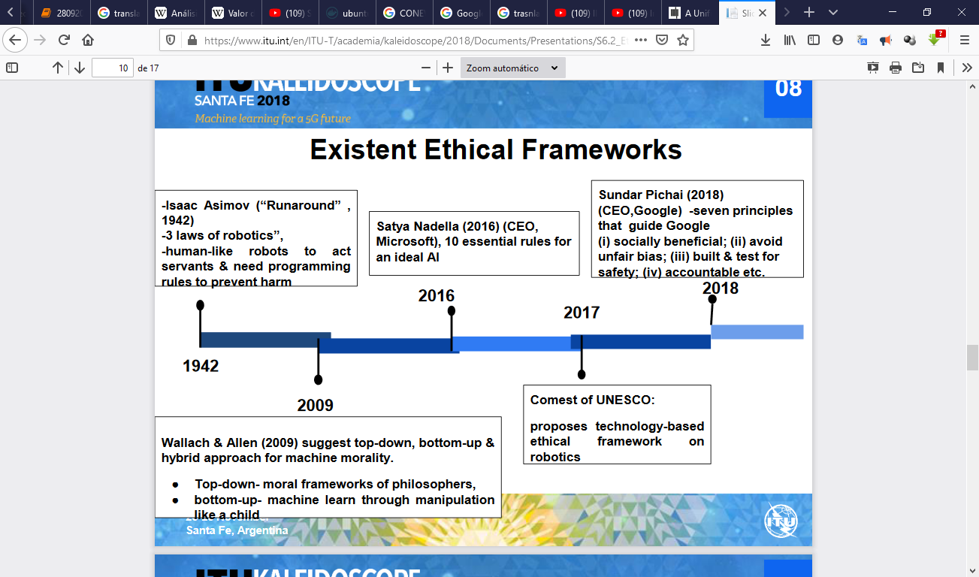
Ética y Ciencia de datos
Trasparecía
Necesidad de recolección de históricos
Descripción de comportamiento del modelo
Posibilidad de ser inspeccionados y auditados
Comportamiento predecible
Pruebas unitaria de comportamiento y verificación
Robustez
Interna
Cambios producidos por procesos de actualización
Cambios producidos por proceso de aprendizaje
Nuevos tipos de ataque
Externa
Ciberseguridad
Ataques tipo 0

Slide 22
Conclusiones
Contrata matemáticos, actuarios, ingenieros y diseñadores(UX)
No contrates a puro ingeniero
¡Menos los egresados de los bootcamps!
Ponte exigente en el hiring. Hay mucho charlatán ahí afuera.
Si tienes una startup, comienza con el modelo autónomo
Si eres un gran corporativo, ubica en qué momento está tu organización
Si están por entrarle a la digitalización, entonces migra lentamente al modelo federado
Si están saliendo de una etapa de digitalización, prepárate para regresar al modelo centralizado
¡esto es un ciclo!

